Slide 1

2019 Python Study Environ.Analysis
05장 파이썬 날개달기
2015890064
전자전기컴퓨터공학부
정승우

Slide 2
1. 클래스(Class)
05장 파이썬 날개달기.
CONTENTS
2. 모듈(Module)
3. 패키지(Package)

Slide 3
2019 Python Study Session2
클래스(Class)
객체 지향
클래스(Class) 와 객체(Object)
생성자(Constructor)와 소멸자(Destructor)
상속(inheritance)
메소드 오버라이딩(Method Overriding)

Slide 4
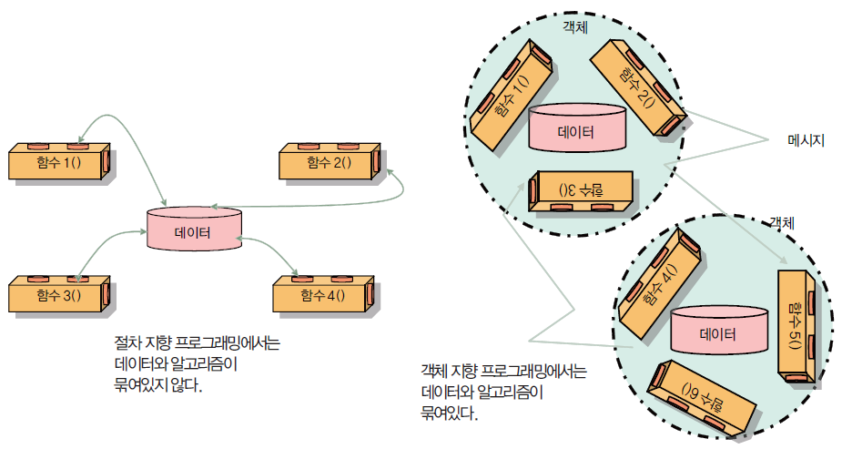
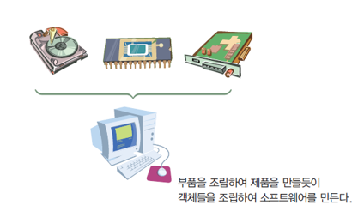
객체지향
프로그래밍
객체 지향
객체 지향 프로그래밍(Object-Oriented Programming)
데이터와 절차를 하나의 덩어리(객체)로 묶어서 생각하는 방법.

Slide 5
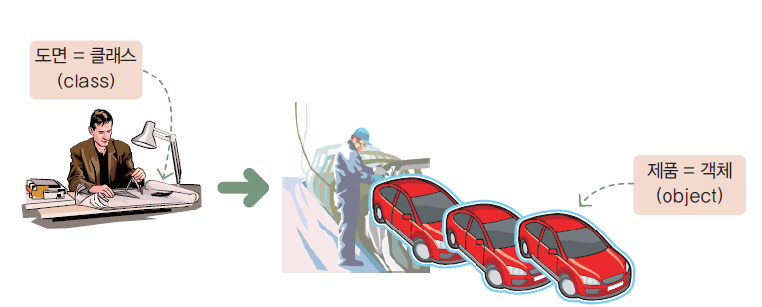
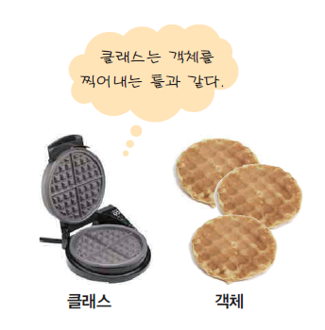
클래스와 객체
Class & Object
클래스(class)란?
클래스(Class)
객체를 만드는 설계도.
클래스로부터 만들어지는 각각의 객체를 인스턴스(instance)라 한다.

Slide 6

클래스와 객체
Class & Object
클래스(class) 정의하기
고양이 클래스(Class)
class Cat: ## Cat 클래스 정의
def meow(self): ## meow() 메소드 정의
print(“야옹~”)
## self는 메소드를 호출한 현재 객체를 의미. (자기자신)
class Dog:
def bow(self):
print(“멍멍~”)
class 클래스이름:
<수행할 문장 1>
…
<수행할 문장 2>
…
gungong = Cat() ## 객체 생성방법. (인스턴스생성)
inmoon = Cat() ## 건공이와 인문이 2개의 객체를 생성.
nuri = Dog() ## 누리 객체를 생성.
gungong.meow() #메소드 호출
inmoon.meow()
nuri.bow()

Slide 7
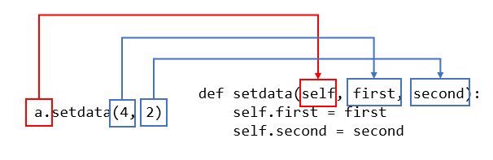
클래스와 객체
Class & Object
Setdata 메소드
setdata 와 매개변수
< setdata 객체 생성 및 변수입력 실습해보기>
ln[1] ## a라는 객체생성
ln[2] ## first = 4, second = 2
class 클래스이름:
def 함수명(매개변수):
수행할 문장
…
a = FourCal()
a.setdata(4,2)
** 클래스 안에 구현된 함수를 메소드(method)라고 한다.
메소드(method)
class FourCal:
def setdata(self,first,second):
self.first = first
self.second = second
객체 a는 자동으로 self에 전달된다.
self , first , second 라는 3개의 매개변수로 메소드를 정의하였다.

Slide 8
클래스와 객체
Class & Object
사칙연산 클래스 만들기
클래스 정의
클래스를 통한 객체 생성 및 메소드 호출
사칙연산
class FourCal:
def setdata(self,first,second):
self.first = first
self.second = second
def add(self):
result = self.first + self.second
return result
def sub(self):
result = self.first - self.second
return result
def mul(self):
result = self.first * self.second
return result
def div(self):
result = self.first / self.second
return result
a = FourCal() ## 객체 a 생성.
a.setdata(3,8) ## 객체a의 setdata메소드호출
a.add() ## 객체a의 add메소드호출
## 11
a.mul() ## 객체a의 mul메소드호출
## 24
a.sub() ## 객체a의 sub메소드호출
##-5
a.div() ## 객체a의 div메소드호출
##0.375

Slide 9
생성자
(Constructor)
생성자 메소드(Constructor method)
>> 인스턴스(객체) 생성시에 자동으로 호출된다. 객체의 초기화(initial)을 담당한다.
생성자 __init__
class MyClass:
def __init__(self,value) : ## 생성자메소드
self.Value = value ## 멤버변수 초기화
print(“클래스가 생성되었습니다. 값 = ”, value) ## 객체 생성 구문 출력
생성자 메소드 내부에서 self.Value = value로 바로 멤버변수를 초기화하고,
객체가 새로 생성된 것을 출력하는 구문을 추가하였다.
c = MyClass(10)
실행 결과:
클래스가 생성되었습니다. 값 = 10

Slide 10
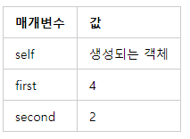
생성자
(Constructor)
생성자 메소드(Constructor method)
>> 인스턴스(객체) 생성시에 자동으로 호출된다. 객체의 초기화(initial)을 담당한다.
생성자 __init__ 와 매개변수.
매개변수의 값을 전달하여 객체 생성.
class FourCal:
def __init__(self,first,second) :
self.first = first
self.second = second
…
이하 동일
a = FourCal(4,2)
## 객체 생성과 동시에 매개변수 값 전달.
print(a.first)
## 결과 : 4
print(a.second)
## 결과 : 2
생성자__init__
a = FourCal() ## 오류발생.
생성자의 매개변수 first와 second에 해당하는 값을 전달해주어야 한다.
a=FourCal()
a.setdata(4,2) 와의 차이

Slide 11
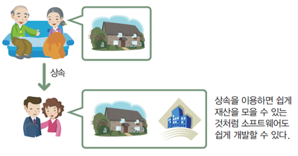
상속(Inheritance)
클래스의 상속
상속(Inheritance)
어떤 클래스를 만들 때 다른 클래스의 기능을 물려받을 수 있게 만드는 것.

Slide 12
상속(Inheritance)
상속 실습 (Inheritance Practice)
상속(Inheritance)
어떤 클래스를 만들 때 다른 클래스의 기능을 물려받을 수 있게 만드는 것.
class 클래스이름(상속할 클래스 이름):
<추가할 기능을 포함하는 문장>
…
class MoreFourCal(FourCal):
def pow(self):
result = self.first**self.second ## **은 제곱
return result
a = MoreFourCal(4,2)
a.pow() ## 결과 : 16
반드시 self.first , self.second 로 적어줄 것!!
<Practice>
A의 b제곱을 계산하는 MoreFourCal 클래스 만들기.
[Hint]
class MoreFourCal(FourCal):
def pow(self):
…
return …
## 제곱은 a**b 형태로

Slide 13
메소드 오버라이딩
(Overriding)
Method Overriding
메소드 오버라이딩 (Overriding)
부모 클래스에서 구현된 메소드를 자식 클래스에서 수정하여 사용하는 것.
## 메소드 오버라이딩(Overriding) div메소드 수정.
class SafeFourCal(FourCal):
def div(self):
if self.second == 0:
print(“오류발생!! 0으로 나눌 수 없습니다!”)
else:
return self.first / self.second
a = SafeFourCal(4,0)
a.div()
## 0
a = FourCal(4,0)
a.div()
## 오류발생.
오버라이딩

Slide 14
더 알아보기
Object 클래스
Python 2에서는 object 클래스로부터 상속받는 것을 명시적으로 코딩해야 했으나
Python 3은 object 클래스를 부모 클래스로 명시하지 않아도 디폴트 부모 클래스로 지정된다.
Object 클래스는 모든 클래스가 가져야 할 기본적인 메소드를 가지고 있다. 그리고
필요할 경우 자식 클래스는 이 메소드를 오버라이딩해서 사용할 수 있다.
class A :
def __init__(self):
…
def funcA():
…
class A (object):
def __init__(self):
…
def funcA():
…

Slide 15
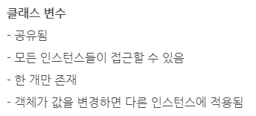
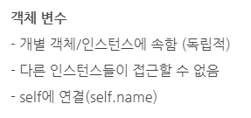
클래스 변수
(Class variable)
클래스 변수
클래스 변수와 객체변수
→ (같은 이름으로 하나만 존재)

Slide 16
클래스 변수
(Class variable)
클래스 변수
클래스 변수(Class variable)
클래스 변수는 클래스 안에서 선언하여 생성된 변수.
하나의 클래스에서 생성된 모든 객체(인스턴스)들이 접근할 수 있다.
객체가 값을 변경하면 다른 객체에도 적용된다.
< 클래스 변수 변경하기 >
Family.lastname = “박“ ## 클래스 변수를 변경.
print(a.lastname)
## 박
print(b.lastname)
## 박
print(id(Family.lastname))
print(id(a.lastname))
print(id(b.lastname))
## 모두 같은 메모리를 가르킨다.
class Family:
lastname = “김” ## 클래스 변수
print(Family.lastname) ## 김
a = Family() ## a라는 객체 생성
b = Family() ## b라는 객체 생성
print(a.lastname) ## 김
print(b.lastname) ## 김

Slide 17
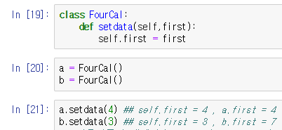
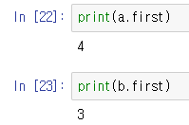
클래스 변수
(Class variable)
클래스 변수
객체변수
같은 이름의 객체변수 first 이지만, a.first 와 b.first는 다른 객체의 객체변수에
상관없이 독립적인 값을 유지한다.

Slide 18
클래스 변수
(Class variable)
클래스 변수
클래스 변수와 객체변수
## 이름을 가진 로봇을 만들어보자.
class Robot:
population = 0 ## 로봇의 수를 카운팅 , 클래스에 속해있는 클래스변수
def __init__(self,name):
self.name = name ## 객체변수는 self 로 접근한다.)
Robot.population += 1 ## 로봇의 수 카운트 , 클래스변수는 클래스명(Robot)으로 접근한다.
print("%d호 로봇의 이름은 " %Robot.population,name)
a = Robot("Mary") ## 로봇객체 생성시 객체변수name에 해당하는 값을 입력해준다.
b = Robot("Jane")

Slide 19
2019 Python Study Session2
모듈(Module)
모듈 만들기, 불러오기
If_name_ == “__main__”: 의 의미
클래스와 변수 등을 포함한 모듈

Slide 20
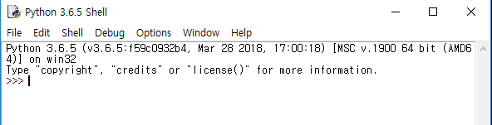
모듈
(Module)
모듈 만들기, 불러오기
모듈(Module)
모듈이란 함수나 변수 또는 클래스를 모아 놓은 파일이다.
다른 파이썬 프로그램에서 불러와 사용할 수 있게끔 만든 파이썬파일(.py)이라 할 수 있다.
< 모듈(Module) 만들기 >
def add(a,b):
return a+b
def sub(a,b):
return a-b
< Code >
idle 들어가서, File-New file 클릭
2. 새로 뜨는 창 Untitled에 코드 입력 후 save as 를 통해 .py파일로 저장한다.
3. 그 후 azure에 .py파일 업로드한다.

Slide 21
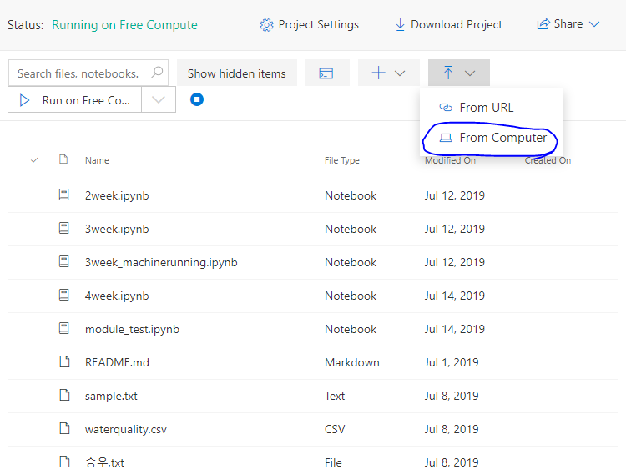
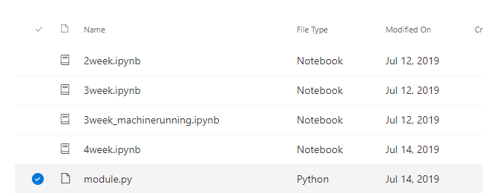
모듈
(Module)
모듈 만들기, 불러오기
module.py 파일 업로드

Slide 22
모듈
(Module)
모듈 만들기, 불러오기
모듈 불러오기
import sys
sys.path.append(‘/home/nbuser/library/’)
import module
module.add(1,2)
##3
module.sub(10,2)
##8

Slide 23
모듈
(Module)
모듈 만들기, 불러오기
모듈 불러오기
mod1.add, mod1.sub 처럼 쓰지 않고 add,sub처럼
함수이름만을 써서 사용하고 싶을 때는 아래와 같이 사용한다.
from module import add ## add함수만 사용가능
add(3,4)
##7
from mod1 import add,sub ## add,sub 둘다 사용가능
from mod1 import* ## mod1.py의 모든 함수 사용가능

Slide 24
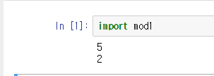

모듈
(Module)
If name__name__==“__main__”:의 의미
# mod1.py
def add(a,b):
return a+b
def sub(a,b):
return a-b
print(add(1,4))
print(sub(4,2))
# mod1.py
def add(a,b):
return a+b
def sub(a,b):
return a-b
If __name__==“__main__”:
print(add(1,4))
print(sub(4,2))
모듈을 불러올 때 if문이 거짓이되어 다음 문장이 수행되지 않는다.

Slide 25
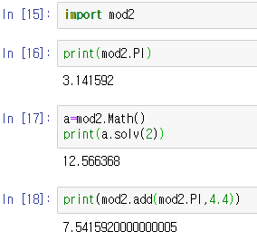
모듈
(Module)
클래스나 변수 등을 포함한 모듈
클래스나 변수 등을 포함하는 모듈의 변수확인 및 함수 실행
#mod2.py
PI = 3.141592
Class Math:
def solv(self,r):
return PI*(r**2)
def add(a,b):
return a+b

Slide 26
2019 Python Study Session2
패키지(Package)
패키지(Packages)란?
패키지 생성 및 함수 실행하기
__init__.py의 용도
relative 패키지

Slide 27
패키지
(Package)
패키지(Package)란?
패키지(Package)
uos/
__init__.py
dep_ece/
__init__.py
ece.py
dep_env/
__init__.py
env.py
dep_ua/
__init__.py
ua.py
패키지는 도트(.)를 사용하여 파이썬 모듈을 계층적(디렉터리 구조)
으로 관리할 수 있게 해준다.
예를들어, 모듈이름이 uos.environ인 경우에 uos는 패키지 이름이
되고, environ은 uos패키지의 모듈이다.

Slide 28
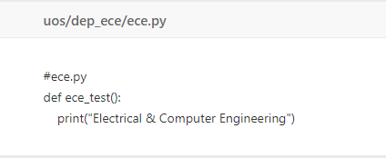
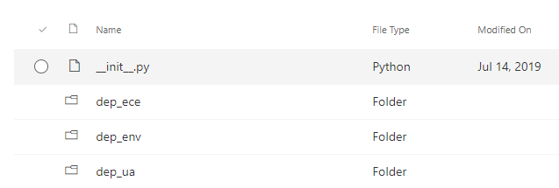
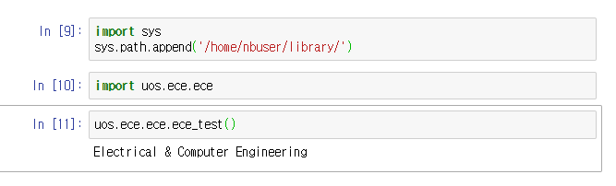
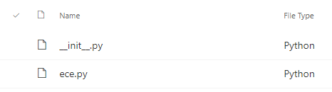
패키지
(Package)
패키지 생성 및 함수 실행하기
패키지 생성과 함수 실행

Slide 29
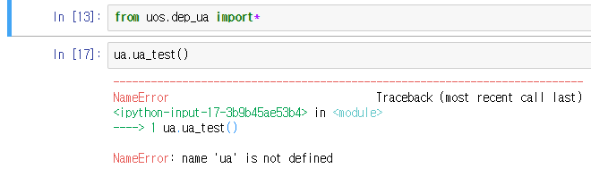
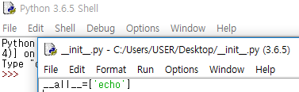
패키지
(Package)
__init__.py 파일의 용도
__init__.py파일에 __all__변수를 설정
특정 디렉터리의 모듈을 *을 사용하여 impor할 때에는
__init__.py 파일에 __all__ 변수를 설정하고 import 할 수 있는 모듈을 정의해 주어야 한다.

Slide 30
Thank you

